Slide 1


Detectarea atacului de tip phishing prin analiza URL
Proiect realizat de: Anca-Maria Ciuciu
Universitatea Politehnica din București
Facultatea de Automatică și Calculatoare
Notes:
Subiectul pe care il voi prezenta azi este: Detectarea atacului de tip phishing prin analiza URL ului
Phishing-ul este o formă de fraudă cibernetică în care atacatorii încearcă să obțină informații confidențiale, cum ar fi parole sau date bancare, prin inducerea în eroare a indivizilor.
Phishing-ul poate avea loc prin intermediul emailurilor, mesajelor text, site-urilor web falsificate sau chiar prin intermediul apelurilor telefonice

Slide 2
01
04
Motivație și obiective
Rezultatele modelelor existente
02
05
Setul de date
03
06
Evaluarea metricilor
Caracteristicile unui URL
Antrenarea rețelei neuronale
Notes:
In acest sens, voi discuta despre motivatie si obiective, setul de date ales, extragerea caracteristicilor unui URL, rezultatele unor modele existente, antrenarea retelei neurale si Evaluarea metricilor

Slide 3
Motivație
Studiu Intel: 97% dintre experții in securitate cibernetică
nu reușesc să identifice mail-urile ce conțin phishing
Protecția datelor personale
Adaptabilitatea la tehnici avansate
Educație și conștientizare
1
Notes:
Un studiu realizat de cei de la Intel a demonstrat ca 97% dintr-un grup de experti in Securitate cibernetica nu reusesc sa identifice mail-urile ce contin phishing
Motivul pentru care am ales sa abordez acest subiect este in primul rand necesitatea de a crea un mediu online mai sigur si de a contracara amenintarile cibernetice.
Totodata, atacurile cibernetice devin din ce in ce mai sophisticate pe masura cu evolutia tehnologiei
Astfel ca, in ceea ce priveste educatia si constientizarea, se impune intelegerea riscurilor si adoptarea practicilor de Securitate adecvate

Slide 4
Obiective
01
Extragerea caracteristicilor din URL
02
Clasificare binară (phishing/ non-phishing)
03
Analiză comparativă
cu alte modele existente
Notes:
Obiectivele acestui proiect sunt: implementarea unui model de invatare automata bazat pe clasificare binara care va prelua ca input caracteristicile extrase dintr-un URL si va determina daca acesta reprezinta un risc pentru utilizator sau nu.
Totodata, voi face o analiza comparative cu alte modele de invatare automata existente

Slide 5
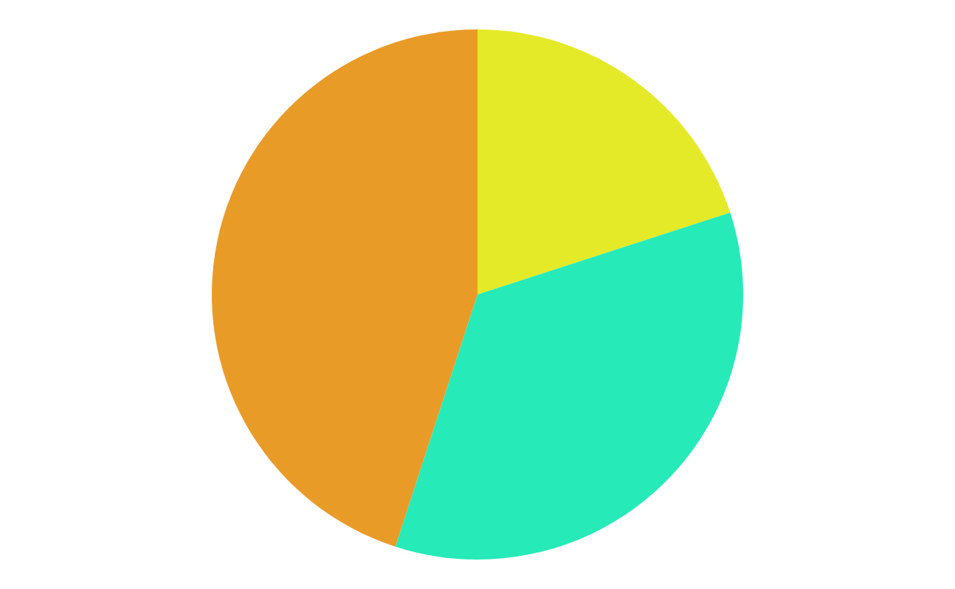
Setul de date
Phishing Dataset for Machine Learning: Feature Evaluation [1]
Set de date balansat (70% antrenare | 20% testare | 10% validare)
48 de caracteristici extrase din 5000 de pagini phishing
                5000 de pagini legitime
Perioada de timp a colectării paginilor web: ianuarie-mai 2015 și mai-iunie 2017
Pentru extragerea caracteristicilor s-a folosit un cadru de automatizare a browser-ului – Selenium WebDriver

Slide 6
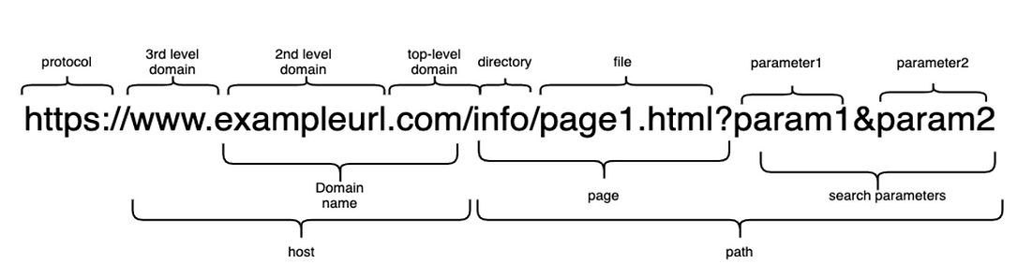
Carecteristicile unui URL
Exemple de caracteristici
numărul de puncte
prezența unui subdomeniu
dimensiunea URL-ului
prezența caracterelor speciale
protocol securizat
prezența unei adrese IP
inserția unui query
folosirea unui nume de brand fals
Notes:
Dupa cum se poate observa si din aceasta schema, prin intermediul unui URL se pot extrage mai multe caracteristici, cum ar fi:
Referitor la cea din urma caracteristica, se poate observa ca aceasta nu poate fi extrasa atat de usor cu niste functii realizate in python, cum am facut pentru celelalte, asa ca ce am facut a fost ca din setul initial de date care avea 48 de caracteristici, am folosit pentru antrenare doar jumatate si anume pe cele pe care le-am apreciat ca fiind relevante.

Slide 7
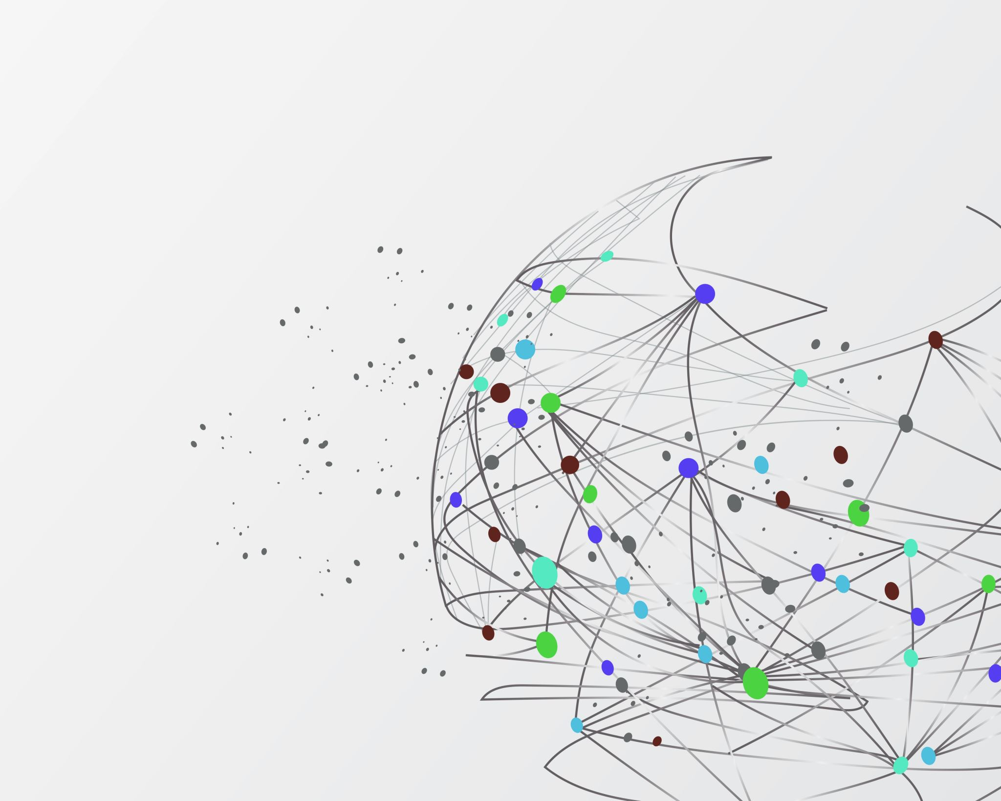
Modele existente
Random Forest
  - se antrenează simultan
  mai mulți arbori de decizie
  - Bootstrap Aggregating
Extreme Gradient Boosting
- tehnica de boosting
- Sparsity Aware Split Finding
- optimizează accesul la memorie
- Greedy
Decision Tree
  - arbore de decizie
  - divizare recursivă
K-Nearest Neighbors
  - algoritm lazy
  - K = nr. de vecini cei mai
  apropiați în procesul de
  clasificare
Notes:
XGBoost utilizează tehnica de boosting, construind un ansamblu de modele slabe (de obicei, arbori de decizie slabi) într-o succesiune. Fiecare model corectează erorile celor precedente.
Se foloseste de "Sparsity Aware Split Finding" care este o tehnică specială utilizată în algoritmul XGBoost pentru a trata eficient datele lipsă (sparse data) în timpul construcției arborilor de decizie,
optimizează accesul la memorie astfel ca se tine cont de ierarhia memoriei cache a computerului, se foloseste si de algoritmul Greedy pentru a găsi rapid nodul optim de divizare, reducând costurile computaționale.
Arborele de decizie funcționează prin divizarea recursivă a datelor în submulțimi bazate pe caracteristica cea mai semnificativă la fiecare nod al arborelui.
Pentru Random Forest Se antrenează simultan mai mulți arbori de decizie pe subseturi aleatoare ale setului de date de antrenare.
KNN se bazează pe principiul că instanțele cu caracteristici similare sunt adesea etichetate la fel.
Este un algoritm de tip lazy (sau instance-based), deoarece nu construiește un model explicit în timpul fazei de antrenament. În schimb, reține toate instanțele de antrenament în memorie.

Slide 8
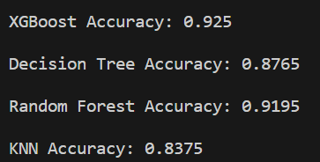
Rezultatele MODELELOR EXistente

Slide 9
Antrenarea rețelei neuronale
Rețea neurală Feedforward
Straturi ascunde - Strat 1 | Strat 2 | Strat 3, cu activare ReLU
Straturi de dropout – prevenirea overfitting-ului
Strat ieșire – un singur neuron 0/1 cu activare sigmoidă
Funcția de pierdere – binary crossentropy
Optimizator – Adam (Adaptive Moment Estimation)
Rata de învățare – 0.01
Notes:
Reteaua neurala folosita este de tip Feedforward astfel că informația se va propaga într-o singură direcție:
De la stratul de intrare ce conține valorile de intrare ale datelor, până la stratul de ieșire ce conține 1 neuron reprezentând probabilitatea ca link-ul sa contina un atac de tip phishing.
În general, un număr mai mare de neuroni poate contribui la o capacitate mai mare de învățare a modelului, dar poate duce și la un risc mai mare de overfitting, precum și la creșterea timpului de antrenare.
La această configurație s-au adăugat și două straturi de dropout. Stratul de dropout se adaugă după fiecare strat ascuns (straturile 2 și 3). Valorile alese pentru dropout sunt de 0.1și 0.3. Un dropout de 0.1 va dezactiva temporar aproximativ 10% din contribuția neuronilor de pe stratul pe care a fost aplicat. Acest raționamet va antrena modelul cu diferite configurații ale neuronilor cu scopul de a obține o reprezentare mai robustă, fiind o încercare de evitare a overfitting-ului.
În final ultimii doi hiperparametri adăugați în dicționar sunt clasa de optimizare și rata de învățare.
Algoritmul SGD este o metodă de optimizare clasică ce presupune actualizarea parametrilor în funcție de gradienții calculați pe subgrupuri ale setului de date, în timp ce Adam folosește niște proceduri mai avansate. Rata de învățare reprezintă cât de mult se vor ajusta parametri modelului în fiecare pas de actualizare, este practic viteza cu care modelul “învață” din datele de antrenare.

Slide 10
Antrenarea rețelei neuronale
Grid search
antrenarea rețelei neuronale cu o serie de hiperparametri
calcularea acurateții la fiecare iterație
salvarea setului de valori care are cel mai bun rezultat
Callbacks la ModelCheckpoint – salvarea ponderilor asociate celei mai bune epoci
Notes:
Totodata, pentru gasirea celei mai bune configuratii a modelului, s-a folosit tehnica Grid Search ce presupune:
- antrenarea rețelei neuronale cu o serie de hiperparametri
- calcularea acurateții la fiecare iterație
- salvarea setului de valori care are cel mai bun rezultat
Iar pentru salvarea ponderilor associate celei mai bune epoci am folosit callbacks la un obiect de tip model checkpoint

Slide 11
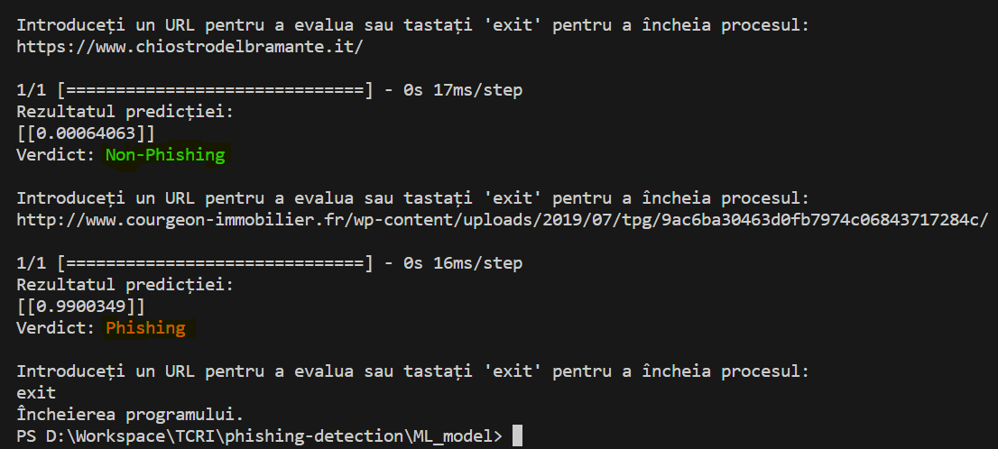
Antrenarea rețelei neuronale
Notes:
Aici este un exemplu in care am aplicat modelul antrenat pe doua link-uri, unul care pare legitim si unul care are fel de fel de caractere, domeniul pus dubios.

Slide 12
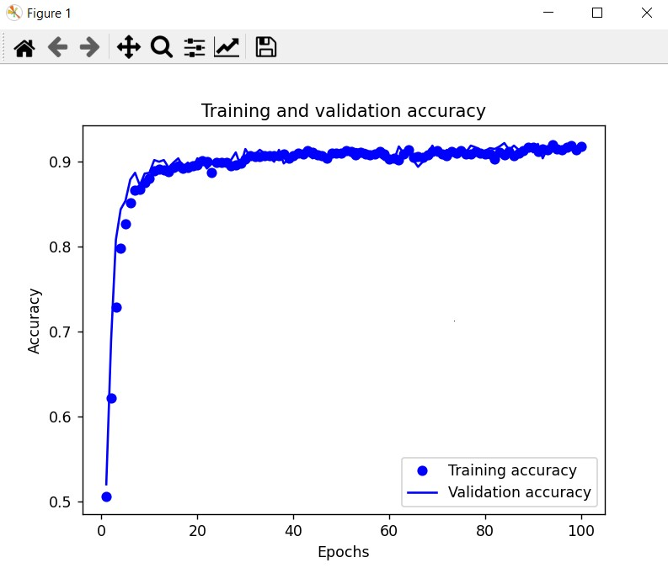
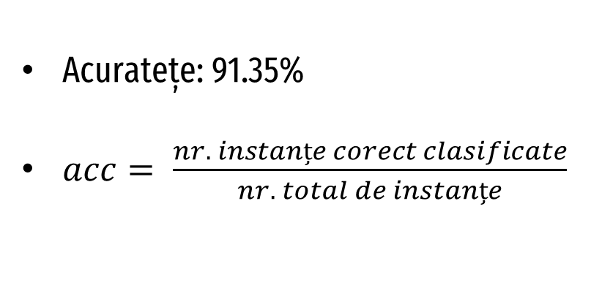
Evaluarea metricilor
Acuratețe: 91.35%
$acc= \frac{nr. instanțe corect clasificate}{nr. total de instanțe}$
Notes:
Rezultatul final al antrenării inregistreaza o acuratețe de aproape 91.35%

Slide 13
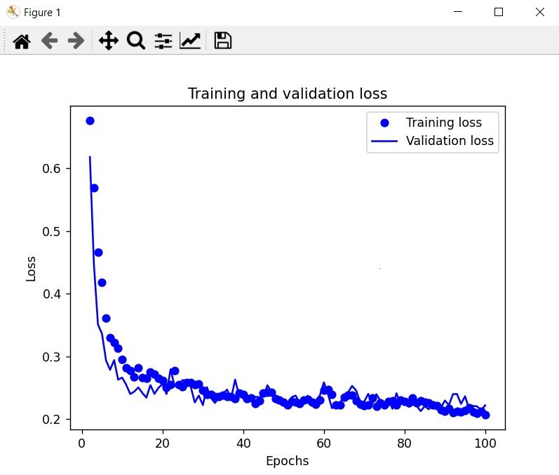
Evaluarea metricilor
Scop: minimizarea funcției de pierdere
Consecință: modelul reușește să generalizeze și să facă predicții mai precise pe datele de antrenare și validare
Notes:
Pierderea pe antrenare măsoară progresul modelului în timpul procesului de antrenare. În mod ideal, funcția de loss ar trebui să scadă odată cu creșterea numărului de epoci, demonstrând faptul că modelul reușește să generalizeze și să facă predicții mai precise pe datele de antrenare. Se poate observa și suprapunerea celor două, demonstrând faptul că modelul are rezultate bune pe date noi și că nu are tendință de overfitting.

Slide 14
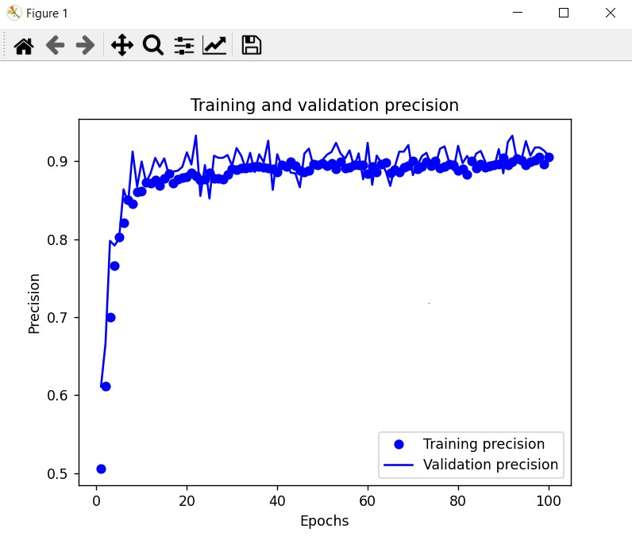

Evaluarea metricilor
Precizie: 91.53%
$prec= \frac{True positive}{True positive + False positive}$
Notes:
Cu cât precizia este mai mare, cu atât modelul apreciază mai puține exemple fals negative în mod eronat.

Slide 15
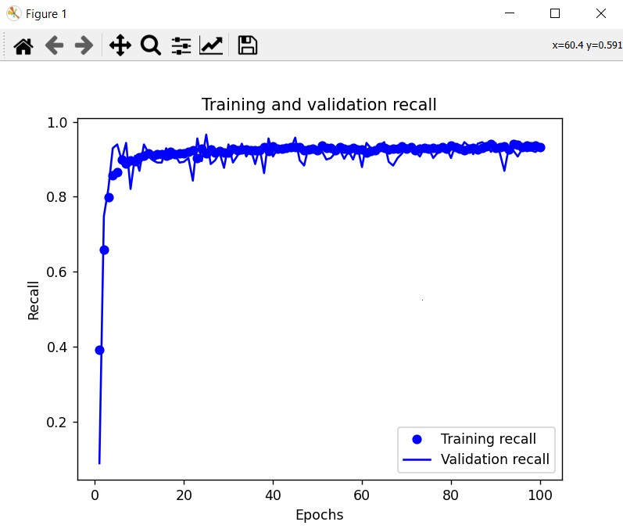

Evaluarea metricilor
Recall: 91.31%
$recall= \frac{True positive}{True positive + False negative}$
Notes:
Un recall ridicat indică faptul că modelul are capacitatea de a identifica majoritatea exemplelor pozitive din setul de date, minimizând astfel ratele de fals negative.

Slide 16
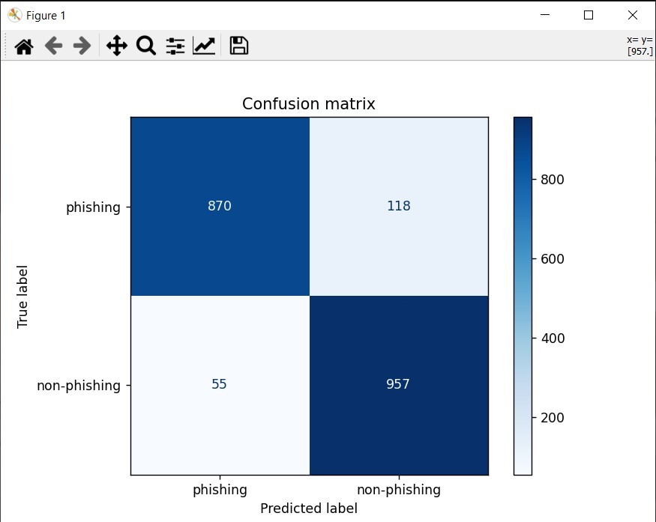
Evaluarea metricilor
Matricea de confuzie
Ox – eticheta estimată de model
Oy – eticheta adevărată
Diagonala principală – clasificările corecte

Slide 17
Concluzii
Importanța unui set de date balansat
Performanța modelului ar putea varia în timp, deoarece tacticile de phishing evoluează
Analiză complexă a codului HTML pentru detectarea atacurilor de phishing

Slide 18
Vă mulțumesc
pentru atenție!
Întrebări?

